Slide 1


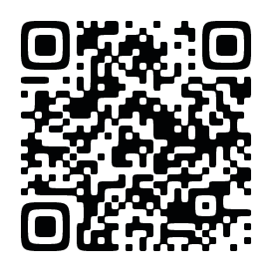
明治大学 津軽三味線響
～３月２６日オンライン演奏会～
津軽三味線響は2013 年に設立した明治大学公認サークルです。
津軽三味線での演奏を専門とした和楽器団体で、学内のイベントや学外の福祉施設・イベント等での演奏をメインに活動しております。
新型コロナウイルスの流行による活動の自粛・縮小という苦しい時間を過ごしてまいりましたが、昨年から徐々に活動を再開し演奏の機会を頂くことも増えてきました。サークル設立10年目という節目を迎える今年、希望を胸に再始動してまいります。新たな「響」がかき鳴らす力強くも深みのある音をお楽しみください。
【2022年大会実績】
びわ湖大会団体4位入賞
【2023年大会実績】
津軽三味線世界大会
グループB5位入賞
【演奏会日時】
３月２６日(水)１４時～
現代曲から民謡まで様々な曲を演奏いたします。
ぜひお楽しみください！
津軽三味線響サークルPV
↓

